Slide 1

Apresentação
Experiência profissional como consultora, coach e professora
Experiência profissional no setor privado
Experiência académica
Formações

Slide 2
Experiência profissional como consultora, coach e professora
Realização de palestras sobre Coaching na faculdade de formação para adultos, Hochschule Für Philisophie, em Munique na Alemanha
Concepção e implementação de seminários e formação nas áreas de:
- Líderança - Gestão de tempo e energia pessoal
- Pensamento positivo - Comunicação construtiva
- Motivação e sucesso - Team building
- Change Management - Well being, bem estar, Work-Life-Balance
Experiência em projetos:
- Desenvolvimento de conceitos de coaching para empresas
- Implementação de comunicação na área corporativa
- Transformação cultural empresarial em interacção com a tranformação digital
- Integração de grupos de trabalho internacionais em contexto empresarial

Slide 3
Experiência profissional no setor privado
Experiência em trabalhar com equipas internacionais:
- Assistente da CEO, Divisão European Retail na Allianz Seguros, Allianz Asset
Management GmbH, em Munique na Alemanha
- Organização de eventos no San Diego World Trade Center na Califórnia, Estados Unidos
- Trabalho em centros de avaliação, assessment center, de idioma Inglês para Bracht &
PROFT Personalberatung, em Munique na Alemanha
Experiência profissional no setor de serviços, finanças e alimentação:
- ADAC e.V. e Centros de Formação e Desenvolvimento da Economia da Baviera
- Allianz Asset Management GmbH, em Munique na Alemanha
- Bel Adler Allgäu GmbH, em Wangen e em Munique na Alemanha
Experiência prática em vários departamentos e posições corporativas: Desenvolvimento de Recursos Humanos, instrutora no setor comercial, assistente executiva e projetos de Desenvolvimento Humano, desempenho de funções na área contabilista
Formadora, coach e facilitadora na área do desenvolvimento pessoal

Slide 4
Experiência académica
Licenciatura e mestrado em Pedagogia de Adultos e Filosofia na faculdade de Filosofia, em Munique, grau superior: Master of Arts em Filosofia
O foco dos estudos de filosofia centrou-se na formação de adultos, incluindo os seguintes tópicos de auditoria: Pedagogia intercultural e construtivista para adultos
O tema da minha tese foi:
- Como o pensamento positivo afeta o successo do Coaching
Realização de palestras sobre Coaching na faculdade de formação para adultos, Hochschule Für Philisophie, em Munique na Alemanha
Idiomas
Fluente em: Nível médio:
- Alemão - Francês
- Inglês - Italiano
- Português

Slide 5
Formações
Formada em Coaching intensivo: Business Coach and Trainer (585 horas de aulas)
Formada em Coaching integral: consultora sensitiva de energia pessoal (3 anos), certificada por Rosina Sonnenschmidt, no instituto NaturWissen em Wolfratshausen, na Alemanha
Formada em gestão das diferentes áreas empresariais (2 anos), certificada pela Câmara de Comércio e Indústria Bodensee-Oberschwaben na Alemanha
Formada em gestão de projetos (Câmara de Comércio e Indústria de Munique, Alemanha)
Formada em auto-liderança: Steps To Leadership (9 meses), certificada por Psychology Of Vison, Dr. Chuck Spezanno Formada em Psicoterapia Corporal (1 ano), em Munique Alemanha
Formada como facilitadora do método Heal Your Life, beseado na filosofia da Louise L. Hay

Slide 6
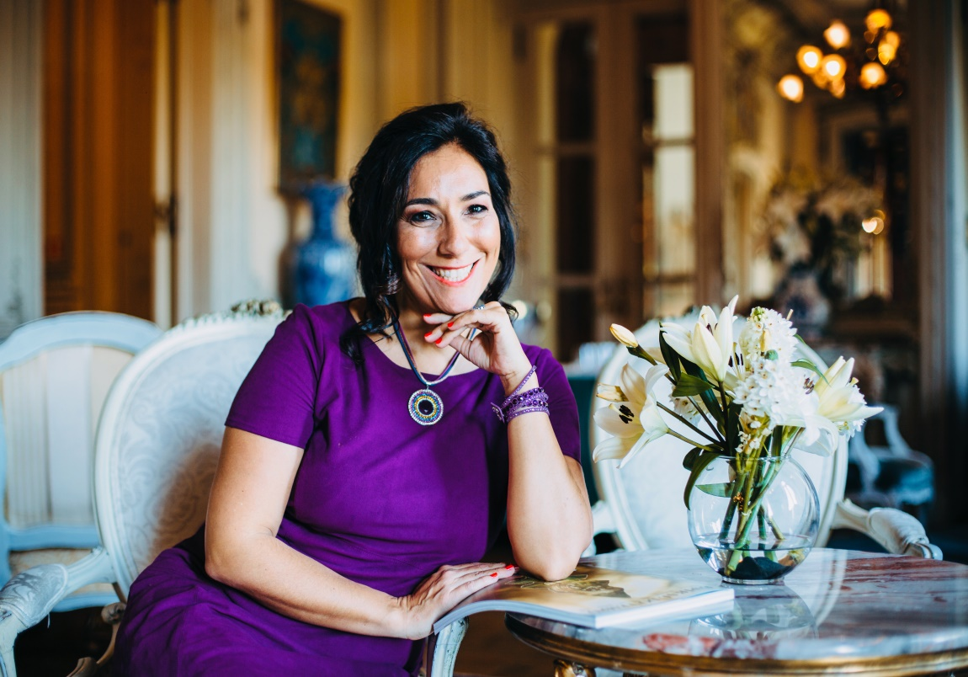
Cristina Araujo M. A. | Rua Do Bocage 10 | 8000-295 Faro | Telemóvel: 00351 932 100 060 |
E-Mail: cristina@wingsofleadership.com
www.wingsofleadership.com

